Slide 1


双人横版对战游戏
基于 Pygame 的本地双人实时格斗对战游戏
Python Pygame OOP State Machine Sprite System
项目汇报 | Python 课程作业
TRAE AI 生成

Slide 2



目录
01
项目背景
开发动机与技术选型
02
游戏概述
核心玩法与游戏特色
03
详细设计
类结构、设计模式与技术难点
04
系统演示
功能展示与操作说明
TRAE AI 生成
2 / 15

Slide 3
01
项目背景
为什么做这个项目？开发动机与技术选型
TRAE AI 生成
3 / 15

Slide 4
项目背景与开发动机
开发动机
技术选型
实践面向对象编程（OOP）
深入理解继承、多态、封装等核心概念
掌握设计模式在实际项目中的应用
学习游戏开发的基本架构与流程
锻炼复杂系统的设计与编码能力
体验从需求分析到完整交付的全流程
Python 3.8+
主力开发语言，语法简洁
Pygame 2.0+
2D游戏引擎，精灵/碰撞/事件
OOP 架构
继承体系 + 设计模式
状态机模式
管理游戏流程状态切换
GIF 动画帧
角色动画使用逐帧GIF
TRAE AI 生成
4 / 15

Slide 5
02
游戏概述
核心玩法、游戏特色与系统总览
TRAE AI 生成
5 / 15

Slide 6
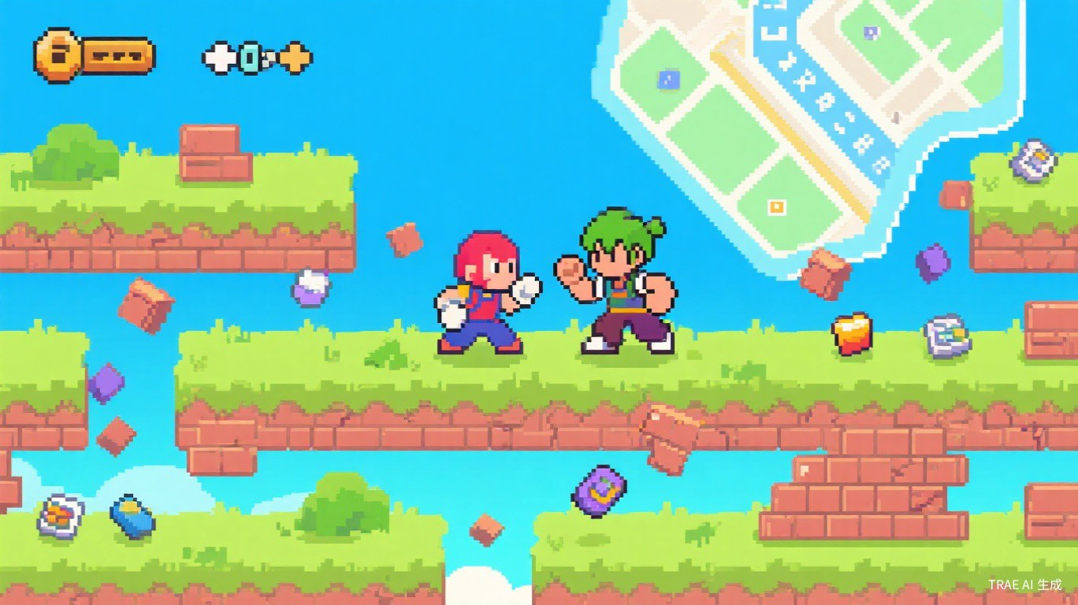




核心玩法与游戏特色
核心玩法
本地双人同屏对战，支持键盘双人操控
8 名可选角色，各有独特属性与被动技能
近战（剑）与远程（子弹）两种攻击类型
地图持续向上滚动，模拟危险区域上升
可破坏砖块地形 + 增益道具掉落
1条命制，HP归零或掉出地图即淘汰
8名角色
7种特殊元素
道具系统
图片缓存
独特属性与被动技能
传送门/弹跳板/陷阱等
HP/MP药水/加速/护甲
性能优化提升30-50%
TRAE AI 生成
6 / 15

Slide 7
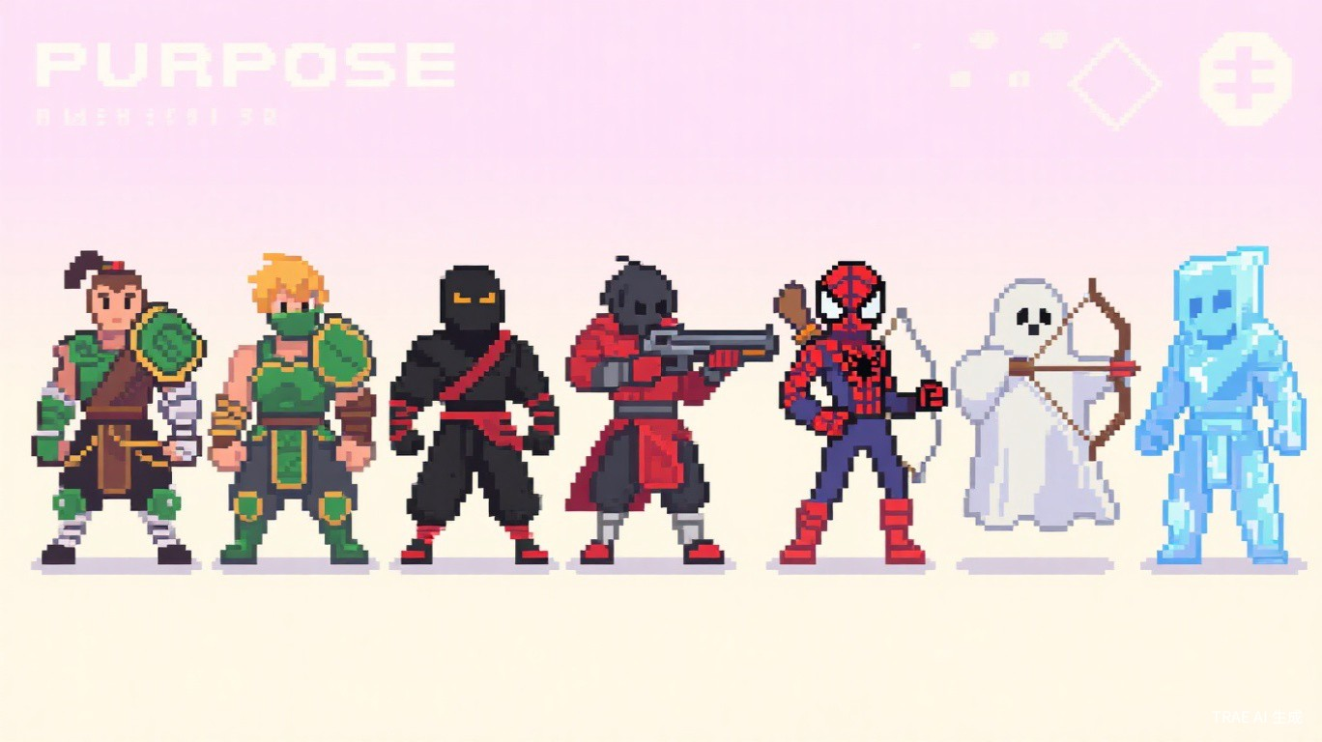
角色系统 — 8名可选角色
角色 | 类型 | HP | 伤害 | 被动技能
关羽 | 近战 | 1000 | 40/50 | 击杀回血15%
K | 近战 | 800 | 35 | 20%闪避
Poena | 近战 | 700 | 75 | 受伤隐身1.5s
Darling | 远程 | 200 | 12 | 低HP增伤50%
弓箭手 | 远程 | 250 | 5 | 远程+30%伤害
蜘蛛王子 | 远程 | 200 | 20 | 命中减速2s
Ghost | 远程 | 150 | 30 | 减伤10%
Iccy | 远程 | 200 | 30 | 15%冻结1s
每位角色拥有独特的被动技能和大招效果，增强策略深度与角色差异化
TRAE AI 生成
7 / 15

Slide 8
03
详细设计
类结构设计、设计模式与技术难点解析
TRAE AI 生成
8 / 15

Slide 9

项目架构总览
核心文件
入口层
gayforce.py → data/main.py
gayforce.py 入口
data/main.py 调度
data/tools.py 控制器
data/constants.py 常量
components/hero.py 角色基类
components/warrior.py 近战
components/shooter.py 远程
components/passive_skills.py
components/special_bricks.py
components/image_cache.py
states/gaming.py 核心逻辑
状态机层
Control + _State (tools.py)
状态实现层
MainMenu | Choosing | Gaming | GameOver
组件层
Hero | Warrior | Shooter | Bullet | Sword | Brick
子系统层
PassiveSkill | SpecialBrick | ImageCache
TRAE AI 生成
9 / 15

Slide 10
类结构设计 — 角色继承体系
pygame.sprite.Sprite
Hero（角色基类）
Warrior（近战基类）
Shooter（远程基类）
关羽
K
Poena
Darling
弓箭手
蜘蛛王子
Ghost
Iccy
Hero 核心方法
update() → handle_state() → stand/walk/jump/fall/action/skill/freeze | setup_passive_skill() | apply_passive_on_damage_dealt/received() | apply_slow/freeze()
TRAE AI 生成
10 / 15

Slide 11




设计模式与核心技术
状态机模式
模板方法模式
策略模式
Control 管理状态字典，通过 flip_state() 切换状态，persist 字典实现状态间数据传递
Hero.handle_state() 定义状态处理框架，子类覆写 action() 和 skill() 实现差异化
PassiveSkill 体系 — 每个角色持有不同的被动技能策略实例，通过统一接口调用
MainMenu → Choosing → Gaming → GameOver
基类定义骨架，子类填充细节
8种被动技能，统一钩子接口
工厂方法模式
单例模式
观察者模式
get_passive_skill() / create_special_brick() / get_bullet_type() 根据参数创建对象
ImageCache 类级别 _cache 字典实现全局唯一缓存，避免重复磁盘I/O
被动技能系统 — Hero 在受伤/造成伤害/击杀时通知 PassiveSkill，由被动修改行为
解耦对象创建与使用
性能提升30-50%
事件驱动的技能触发
TRAE AI 生成
11 / 15

Slide 12

技术难点与解决方案
难点
方案
图片重复加载导致卡顿
实现 ImageCache 全局缓存系统，以 (路径, 尺寸, 翻转) 三元组为键，启动时批量预加载，帧率提升30-50%
难点
方案
8个角色差异化实现复杂
三层继承体系 (Hero→Warrior/Shooter→具体角色) + 被动技能策略模式，通过模板方法实现攻击差异化
难点
方案
多种地图元素交互逻辑各异
SpecialBrick 基类定义统一接口 ActOnCharacter()，7个子类各自实现，程序化生成视觉效果
难点
方案
碰撞检测体系复杂
分层碰撞检测：角色-砖块、子弹-角色、剑-角色、角色-特殊元素，各自独立处理
TRAE AI 生成
12 / 15

Slide 13
04
系统演示
功能展示、操作说明与游戏流程
TRAE AI 生成
13 / 15

Slide 14
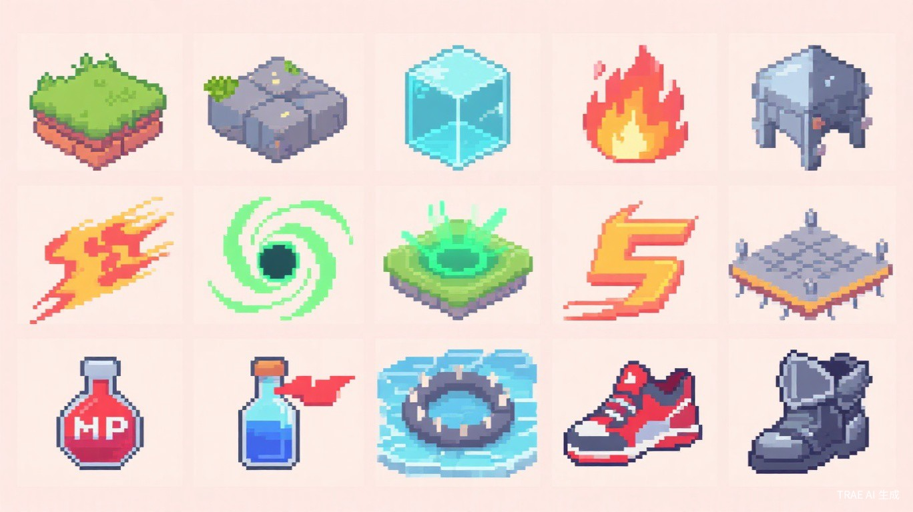
游戏流程与操作说明
启动游戏
主菜单
角色选择
对战
结算
操作说明
动作 | 玩家1 | 玩家2
跳跃 | W | ↑
移动 | A / D | ← / →
下穿 | S | ↓
普攻 | J | Num1
技能 | L | Num3
地图持续滚动 | 60FPS | 800x600 | GIF动画帧 | 鼠标+键盘双支持
TRAE AI 生成
14 / 15

Slide 15

感谢观看
双人横版对战游戏 | Python + Pygame
后续方向：连招系统 | 天气系统 | 网络对战 | AI对手 | 音效系统
TRAE AI 生成

